Slide 1
NTL-GPT 项目完整介绍
Nighttime Light Multi-Agent Geospatial Intelligence System
版本日期：2026-02-08
项目形态：LangGraph Supervisor + Streamlit + Geospatial Toolchain
汇报目标：系统说明、能力展示、实证结果、演进路线
Sources: NTL-GPT_项目介绍_最新版.docx; TGRS-Manuscrip.docx

Slide 2
1. 项目定位与价值
NTL-GPT（数字星眸）面向夜间灯光遥感（NTL）城市分析，目标是将复杂流程升级为一句话驱动的自动化工作流。
聚焦城市治理与科研：支持从影像获取、边界确认、指标计算到成果文件输出的端到端执行。
强调工程可用性：结果可追溯、流程可复现、执行可验证。
通过多智能体协作降低复杂任务失败率，减少幻觉与误操作风险。
核心价值
领域知识 + 智能体协作 +
可执行地理工具链
=> 稳定的 NTL 分析工程系统
Sources: NTL-GPT_项目介绍_最新版.docx; TGRS-Manuscrip.docx

Slide 3
2. 目标问题：为什么需要 NTL-GPT
领域知识缺口
复杂任务成功率不足
云平台接入不足
通用地理代理缺少 NTL 专项预处理与方法学知识，易产生流程偏差。
单智能体在多步骤分析、代码生成与调试中易出错，复杂场景可靠性下降。
现有方案常依赖本地文件，难以直接调用 GEE 等云端数据实现端到端自动化。
Sources: NTL-GPT_项目介绍_最新版.docx; TGRS-Manuscrip.docx

Slide 4
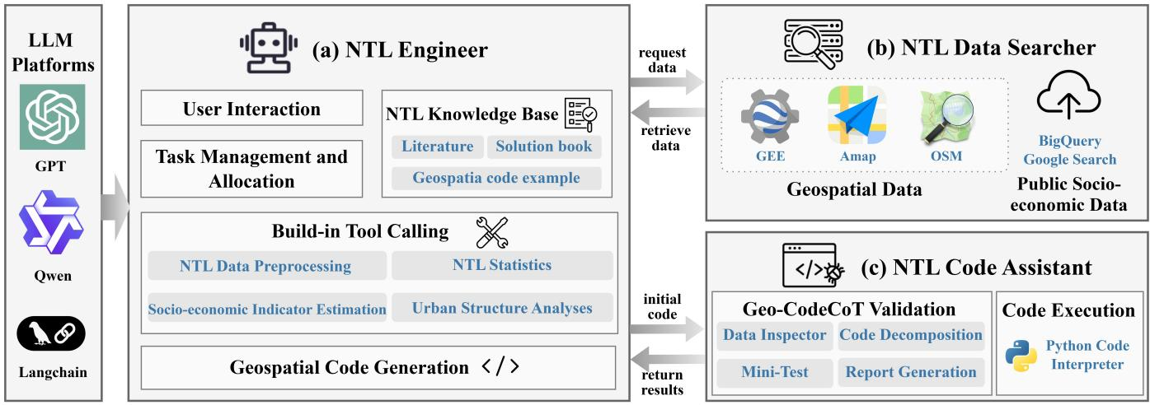
3. 系统总体架构（分层）
UI 层: Streamlit.py / app_ui.py
编排层: app_agents.py / LangGraph Supervisor
智能体层: NTL_Engineer | Data_Searcher | Code_Assistant
工具层: tools/*.py StructuredTool + GEE/Geo stack
存储层: storage_manager + user_data/<thread_id>/inputs|outputs
论文图示（架构相关）
Sources: NTL-GPT_项目介绍_最新版.docx; TGRS-Manuscrip.docx

Slide 5
4. 三智能体职责分工
NTL_Engineer（主智能体）
Data_Searcher（数据助手）
Code_Assistant（代码助手）
需求拆解与任务规划
工具路由与边界复核
监督执行与结果汇总
检索 GEE / OSM / Amap / Tavily
输出结构化元数据与数据计划
GEE 专项能力已并入此智能体
执行 Geo-CodeCoT v2
分块验证 + 整段执行
仅写 outputs，不改仓库源码
Sources: NTL-GPT_项目介绍_最新版.docx; TGRS-Manuscrip.docx

Slide 6
5. 控制流与数据流
1
用户请求 -> NTL_Engineer 进行知识与时空约束审查
2
派发 Data_Searcher 获取数据 / 生成 GEE 执行方案
3
派发 Code_Assistant 依据 Geo-CodeCoT v2 验证与执行
4
结果回收 -> NTL_Engineer 汇总结论并输出
数据流统一协议：inputs/base_data -> 结构化 JSON 协作 -> outputs（会话隔离、可审计、可回放）
Sources: NTL-GPT_项目介绍_最新版.docx; TGRS-Manuscrip.docx

Slide 7
6. 准确性与安全性约束
行政边界强约束：命名行政区不可替换为自造 bbox；边界需附来源工具、CRS、bounds、validation_status。
职责边界清晰：Data_Searcher 不做最终执行；Code_Assistant 不改源码，仅测试执行并写 outputs。
路径治理统一：通过 storage_manager 管理线程工作区，避免硬编码绝对路径。
失败闭环机制：边界非 confirmed 或验证失败，必须回传 NTL_Engineer 触发重检/重规划。
工程原则：先验证、后执行；先边界确认、后统计建模。
Sources: NTL-GPT_项目介绍_最新版.docx; TGRS-Manuscrip.docx

Slide 8
7. GEE 云端优先工作流（近期增强）
GEE_dataset_router_tool：先判定任务时序与执行模式
GEE_script_blueprint_tool：生成 server-side 执行蓝图
GEE_catalog_discovery_tool：候选数据集发现
GEE_dataset_metadata_tool：元数据双重确认
检索策略升级
官方 GEE catalog 索引
+ dataset_id/title 词法加权
+ metadata 校验
=> 提升真实检索场景召回率与准确性
策略：云端优先
当请求 >31 景日尺度或重计算任务时，优先 server-side，避免本地批量下载瓶颈。
Sources: NTL-GPT_项目介绍_最新版.docx; TGRS-Manuscrip.docx

Slide 9
8. 知识库与工具能力覆盖
100+
近十年 NTL 核心文献
18
GeoPandas 官方教程资源
31
Rasterio 文档与案例资源
116
GEE 示例脚本资源
633
GEE Data Catalog 数据集索引
标准化流程规则用于决策：何时调用内置工具、何时生成自定义代码、何时混合执行。
Sources: NTL-GPT_项目介绍_最新版.docx; TGRS-Manuscrip.docx

Slide 10
9. 典型应用场景
社会经济估算：GDP、人口、用电、CO2、数字经济指数
城市空间识别：建成区、道路照明、中心结构与扩张演化
灾害与事件评估：地震、冲突、公共卫生事件影响分析
科研自动化：可复用、可验证、可追踪的地理处理执行链
Sources: NTL-GPT_项目介绍_最新版.docx; TGRS-Manuscrip.docx

Slide 11
10. 评测设计（来自 TGRS Manuscript）
评测样本：70 个代表性任务
三类任务：
1) Data retrieval & preprocessing
2) Spatial statistic & querying
3) Application & modelling
模型：gpt-4.1 / qwen-max / gpt-4.1-mini
每个案例最多 3 次尝试
核心指标
Success rate：70 任务中成功完成比例
Hallucination frequency：
任一尝试中出现幻觉的案例数
目标：验证多智能体协作
在复杂地理任务中的稳定性与可靠性
Sources: NTL-GPT_项目介绍_最新版.docx; TGRS-Manuscrip.docx

Slide 12
11. 性能结果：总体成功率
关键观察
gpt-4.1 总体最佳
98.6% (69/70)
应用与建模任务中：
gpt-4.1 = 90%
qwen-max = 80%
gpt-4.1-mini = 60%
gpt-4.1
98.6%
qwen-max
97.1%
gpt-4.1-mini
94.3%
Sources: NTL-GPT_项目介绍_最新版.docx; TGRS-Manuscrip.docx

Slide 13
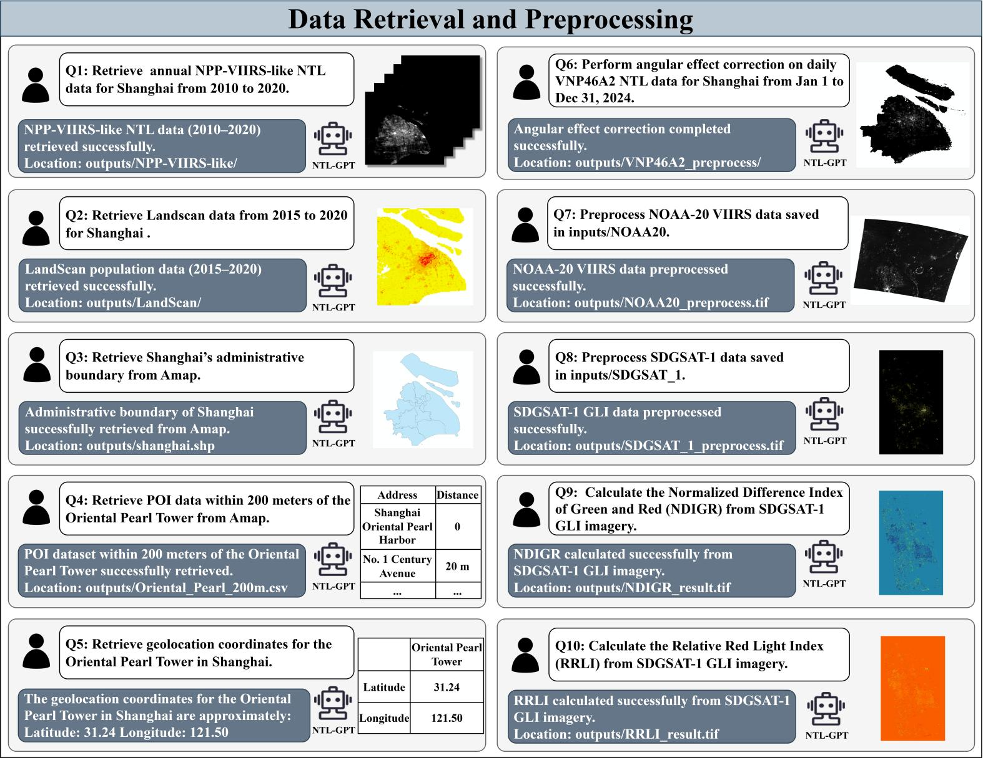
12. 多智能体对比单智能体（gpt-4.1）
单智能体基线
复杂任务成功率：70%
Hallucination：5
容易出现中间步骤遗漏
或地理代码静默失败
NTL-GPT 多智能体
复杂任务成功率：90%
Hallucination：3
+20 个百分点成功率
-40% 幻觉频次
Sources: NTL-GPT_项目介绍_最新版.docx; TGRS-Manuscrip.docx

Slide 14
13. 工程落地与当前状态
前端：Streamlit 交互界面，支持问答式任务提交与结果回显。
后端：LangGraph Supervisor + StructuredTool，连接 GEE/rasterio/geopandas/shapely。
部署：华为云 ECS（http://139.9.165.59:8501/）。
运行透明度：回答末尾自动追加 Time cost（灰色小字）。
数据管理：thread_id 级会话隔离，统一 inputs/outputs。
运行特性
结构化工具调用
线程级文件隔离
失败自动回传重试
结果可审计可回放
Sources: NTL-GPT_项目介绍_最新版.docx; TGRS-Manuscrip.docx

Slide 15
14. 局限与下一步路线图
当前局限
多智能体通信带来较高 token 成本
通用 LLM 在复杂地理代码生成上仍有短板
暂不支持直接多模态理解原始 NTL 影像
下一步方向
扩展更多 GEE 数据类型自动路由
强化跨数据源一致性校验
建设更细粒度任务评测与回归体系
探索 NTL 专项多模态模型（MLLM）
Sources: NTL-GPT_项目介绍_最新版.docx; TGRS-Manuscrip.docx

Slide 16
总结
NTL-GPT 让夜间灯光遥感从“可做”走向“可规模化自动完成”
端到端流程自动化：数据 -> 分析 -> 结果
多智能体协作显著提升复杂任务成功率
具备工程级约束与可追溯机制，可直接支撑项目落地
Data sources: NTL-GPT_项目介绍_最新版.docx + TGRS-Manuscrip.docx

